Slide 1
Séance 1
(a)
(d)
X^{A}
XE
X^{B}
Que peut-on dire des figures représentées?
(a) et (d) sont des droites.
A E F sont des points alignés qui appartiennent à la droite (d)
Le point E appartient aussi à la droite (a)
Les droites (d) et (a) se coupent au point E. On dit qu’elles sont sécantes en E.
E est le point d’intersection des droites (d) et (a).
C
F
D
[CD] est un segment.
Le point F appartient au segment [CD].
www.ardoise-craie.fr

Slide 2
Séance 1
I
J
(b)
X^{A}
X^{C}
X^{B}
Que peut-on dire des figures représentées?
(b) et (f) sont deux droites.
(f)
Les points A C I et J appartiennent à la droite (b).
[IJ] est un segment qui appartient à la droite (b).
Les droites (b) et (f) se coupent en A, elles sont sécantes en A. A est le point d’intersection des droites (b) et (f).
Les points A et B appartiennent à la droite (f).
www.ardoise-craie.fr

Slide 3
(i)
(e)
D
C
E
X^{L}
X^{I}
Que peut-on dire des figures représentées?
(e) et (i) sont deux droites.
X^{M}
I M J sont des points alignés qui appartiennent à la droite (e).
L M N sont des points alignés qui appartiennent à la droite (i).
X^{J}
Les droites (e) et (i) se coupent en M, elles sont sécantes en M.
M est le point d’intersection des droites (i) et (e).
X^{N}
[DE] est un segment.
C est un point du segment [DE].

Slide 4
Séance 2
(d)
(f)
X^{O}
X^{S}
X^{B}
Que peut-on dire des figures représentées?
(f) et (d) sont des droites.
O S B sont des points alignés qui appartiennent à la droite (f)
Le point S appartient aussi à la droite (d)
Les droites (d) et (f) se coupent au point S. On dit qu’elles sont sécantes en S.
S est le point d’intersection des droites (d) et (a).
I
J
K
[IK] est un segment.
Le point J appartient au segment [CD].

Slide 5
Séance 2
U
V
(m)
X^{T}
X^{C}
X
X
X^{L}
Que peut-on dire des figures représentées?
(m) et (f) sont deux droites.
(f)
Les points T U V et C appartiennent à la droite (m).
[UV] est un segment qui appartient à la droite (m).
Les droites (m) et (f) se coupent en T, elles sont sécantes en T. T est le point d’intersection des droites (m) et (f).
Les points T et L appartiennent à la droite (f).

Slide 6
(i)
Séance 2
(a)
J
U
S
X^{L}
X^{O}
Que peut-on dire des figures représentées?
(a) et (i) sont deux droites.
X^{R}
O R G sont des points alignés qui appartiennent à la droite (a).
L R B sont des points alignés qui appartiennent à la droite (i).
X^{G}
Les droites (a) et (i) se coupent en R, elles sont sécantes en R.
R est le point d’intersection des droites (i) et (a).
X^{B}
[JS] est un segment.
U est un point du segment [DE].

Slide 7
GEOM. 1A
LE VOCABULAIRE DE LA GEOMETRIE
Voici le vocabulaire géométrique dont tu vas avoir besoin dans nos prochaines leçons:
Une droite |  | On note le nom entre parenthèses: droite (d).
Des droites sécantes |  | Les droites (d) et (f) se coupent en un point F.
Un point |  | On note les points par une majuscule et une croix.
Un point d’intersection |  | G est le point d’intersection des droites (d) et (f).
Des points alignés |  | A, B et C sont des points alignés. Ils appartiennent à la droite (d).
Un segment |  | On note le nom du segment entre crochets : [EF]
Le milieu d’un segment |  | J est le milieu du segment [EF]. JE = EF
(d)
(f)
(d)
x^{A}
x^{B}
(f)
G
(d)
(d)
x^{A}
x^{B}
x^{C}
E
F
E
J
F
www.ardoise-craie.fr

Slide 8
Rituels
Repère 3 points alignés et trace la droite à laquelle ils appartiennent.
X^{A}
X^{B}
X^{D}
X^{C}
X^{G}
X^{F}
X^{H}
XE
X^{I}

Slide 9
Repère 3 points alignés et trace la droite à laquelle ils appartiennent
Rituels
X^{D}
X^{A}
X^{C}
XE
X^{G}
X^{H}
X^{F}
X^{B}
X^{I}

Slide 10
Repère 3 points alignés et trace la droite à laquelle ils appartiennent
Rituels
X^{B}
X^{A}
X^{C}
X^{G}
X^{D}
X^{F}
XE
X^{I}
X^{H}

Slide 11
Rituels
Repère 5 points alignés et trace la droite à laquelle ils appartiennent.
X^{I}
X^{A}
X^{K}
XE
X^{B}
X^{D}
X^{G}
X^{L}
X^{C}
X^{F}
X^{H}

Slide 12
Rituels
Repère 5 points alignés et trace la droite à laquelle ils appartiennent.
X^{C}
X^{R}
X^{I}
X^{P}
XE
X^{O}
X^{H}
X^{M}
X^{D}
X^{F}
X^{L}
X^{A}
X^{B}
X^{G}
X^{N}
X^{K}

Slide 13
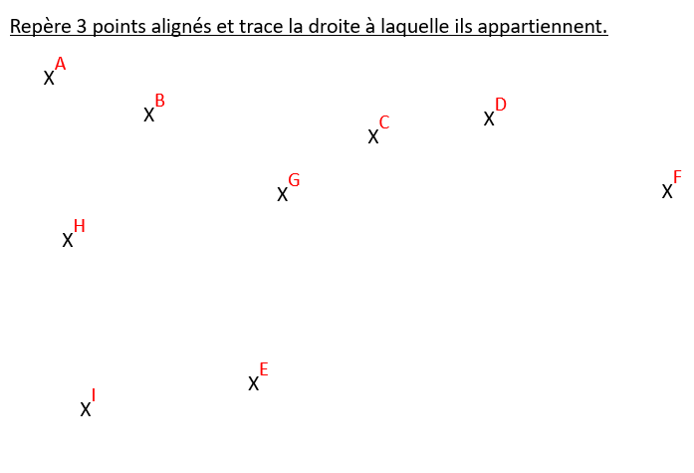
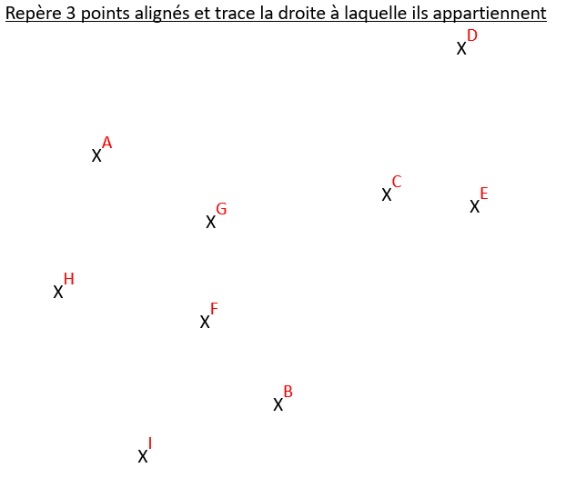
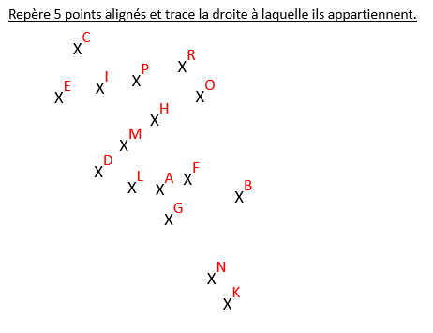
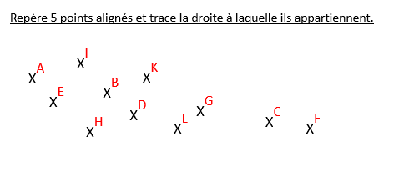

Slide 14
Repère 4 points alignés et trace la droite à laquelle ils appartiennent
Rituels 2
X^{A}
X^{G}
X^{C}
XE
X^{F}
X^{I}
X^{H}
X^{D}
X^{B}

Slide 15
Repère les points alignés et trace les droites auxquelles ils appartiennent.
Comment s’appelle le point d’intersection ?
Rituels 2
X^{D}
X^{A}
X^{G}
X^{C}
XE
X^{B}
X^{I}
X^{F}
X^{H}

Slide 16
Place un point D et un point E.
Trace la droite (f) à laquelle ils appartiennent.
Place un point L qui appartient à la droite (f) et un point M qui n’appartient pas à la droite (f).
Que peux-tu dire des points D, E et L?
Rituels 2
Ils sont alignés
(f)
X^{D}
X^{L}
XE
X^{M}

Slide 17
Trace une droite (i).
Place un point F sur (i).
Place 2 points M et T qui sont alignés avec le point F.
Où se situent les points M et T ?
Rituels 2
Sur la droite (i)
(i)
X^{F}
X^{M}
X^{T}

Slide 18
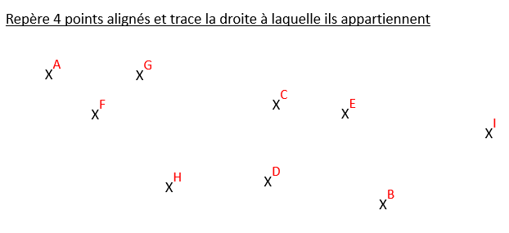
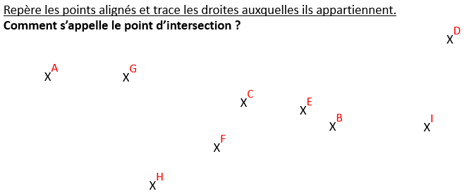
Place un point D et un point E.
Trace la droite (f) à laquelle ils appartiennent.
Place un point L qui appartient à la droite (f) et un point M qui n’appartient pas à la droite (f).
Que peux-tu dire des points D, E et L?
Trace une droite (i).
Place un point F sur (i).
Place 2 points M et T qui sont alignés avec le point F.
Où se situent les points M et T ?

Slide 19
GEOM. 1B
LES POINTS ALIGNES
Trois points sont alignés s’ils appartiennent à la même droite.
Lorsque trois points appartiennent à la même droite, alors ils sont alignés.
(d)
X^{A}
X^{B}
X^{C}
Les points A, B et C sont alignés car ils appartiennent à la droite (d).
(d)
X^{A}
X^{B}
X^{C}
Les points A, B et C appartiennent la droite (d) donc ils sont alignés.

Slide 20
GEOM. 1C
SEGMENTS ET DROITES
Une droite n’a pas de début ni de fin: elle est infinie.
Elle est constituée d’un nombre infini de points.
On la trace avec une règle. On écrit son nom entre parenthèses
La droite (d)
X^{D}
X^{F}
(d)
X^{A}
Un segment est un morceau de droite délimité aux extrémités par des points.
On le trace avec un règle. On écrit son nom entre crochet.
Son milieu est un point qui se situe à distance égale des extrémités du segment
Le segment [EF]
I est le milieu du segment [EF] donc EI = IF
E
I
F

